Slide 1
Introducción al aprendizaje automático
Sesión 03

Slide 2
Agenda
Bienvenida
Encuadre de la sesión
Técnicas de aprendizaje automático
Supervisado
No supervisado
Por refuerzo
Algoritmos de aprendizaje automático
Clasificación
Regresión
Agrupación
Proceso de creación de un modelo

Slide 3
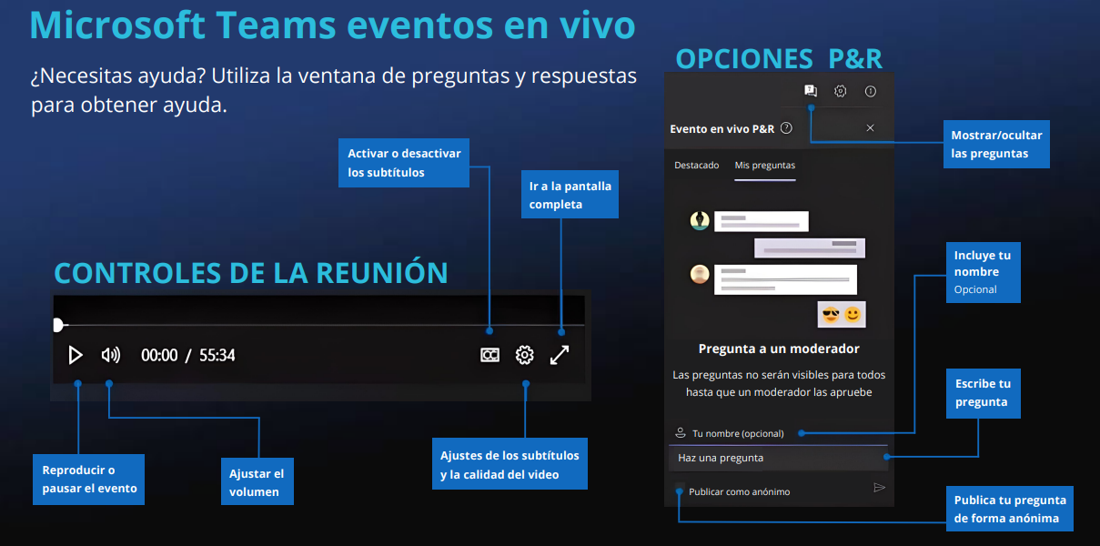

Slide 4
Técnicas de aprendizaje automático

Slide 5
¿Qué es?
Técnica de aprendizaje automático
Conjunto de procedimientos que nos permiten resolver un cierto tipo de problema.
h
Ejemplo de ello son:
Aprendizaje Supervisado
Aprendizaje No supervisado
Aprendizaje por refuerzo

Slide 6
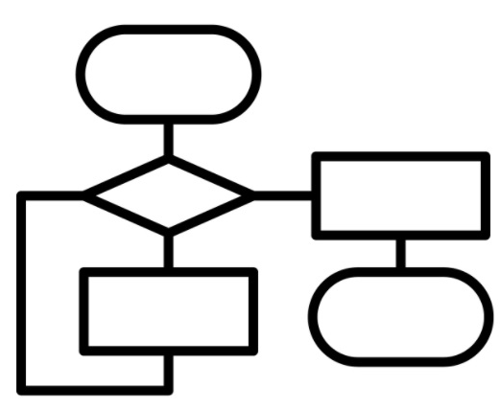
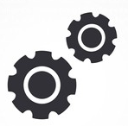
Aprendizaje supervisado
Los algoritmos de aprendizaje supervisado basan su aprendizaje en un conjunto de datos de entrenamiento previamente etiquetados. Por etiquetado entendemos que para cada ocurrencia del conjunto de datos de entrenamiento conocemos el valor de su atributo objetivo.
El algoritmo se entrena con un “histórico” de datos y así “aprende” a asignar la etiqueta de salida adecuada a un nuevo valor, es decir, predice el valor de salida.
Conjuntos de datos de entrenamiento
Etiqueta esperada
Etiquetas

Slide 7
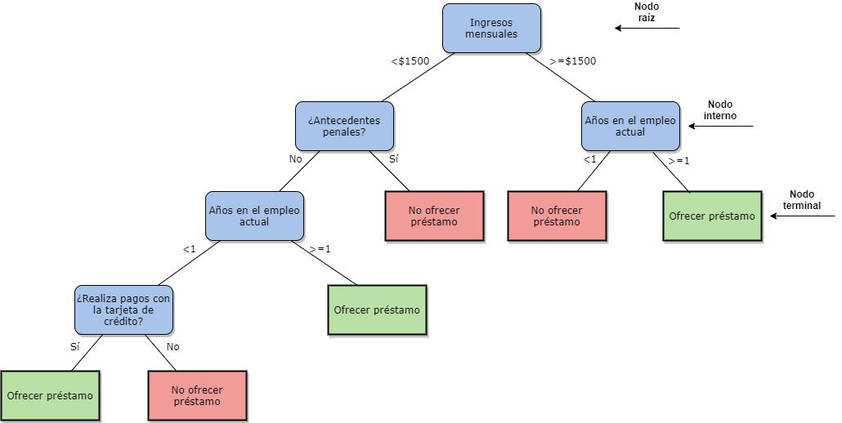
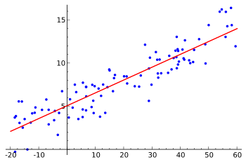
Principales algoritmos de ML supervisado.
Algoritmos de clasificación.
Los algoritmos de clasificación se usan cuando el resultado deseado es un atributo categórico.
Algoritmos de regresión.
Los algoritmos de regresión cuando el resultado a predecir es un atributo numérico o continuo.

Slide 8
Aprendizaje no supervisado
Los métodos no supervisados son algoritmos que basan su proceso de entrenamiento en un conjunto de datos sin etiquetas o clases previamente definidas. El aprendizaje no supervisado está dedicado a las tareas de agrupamiento, también llamadas clustering o segmentación, donde su objetivo es encontrar grupos similares en el conjunto de datos.
Conjuntos de datos de entrenamiento

Slide 9
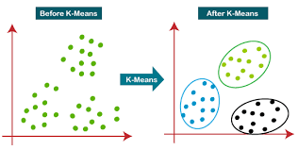
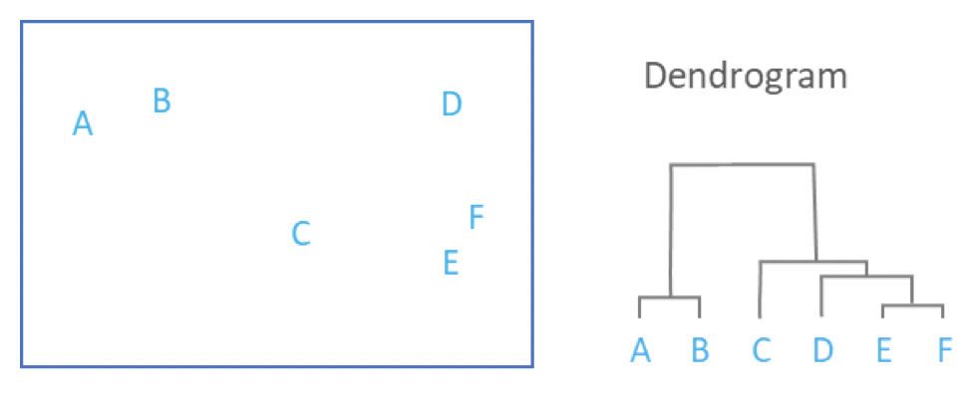
Principales algoritmos de ML no supervisado.
Algoritmos jerárquicos.
Los métodos jerárquicos, que producen una organización jerárquica de las instancias que forman el conjunto de datos, posibilitando de esta forma distintos niveles de agrupación.
Algoritmos de agrupación.
Se utilizan para agrupar datos existentes de los que desconocemos sus características en común o queremos descubrirlas.

Slide 10
Aprendizaje por refuerzo
El aprendizaje por refuerzo es un área del aprendizaje automático inspirada en la psicología conductista; donde la máquina aprende por sí sola el comportamiento a seguir en base a recompensas y penalizaciones.
Ambiente
Recompensa
Mejora
Estado
Algoritmo
Agente

Slide 11
Algoritmos de aprendizaje automático

Slide 12
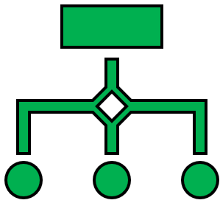
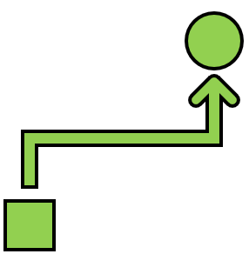
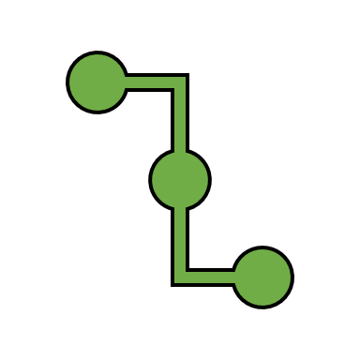
¿Qué es?
Algoritmo de aprendizaje automático
Es un conjunto finito de instrucciones que nos permite detectar patrones, los cuales se usarán para hacer predicciones o clasificar información.
?
B
A
C

Slide 13
Clasificación
Se usan cuando el resultado deseado es un atributo categórico y se quiere predecir un conjunto de etiquetas ( verdadero/falso, tipo de plantas, géneros de películas, etc)
A
B
C
Acción
Bélico
Ciencia ficción

Slide 14
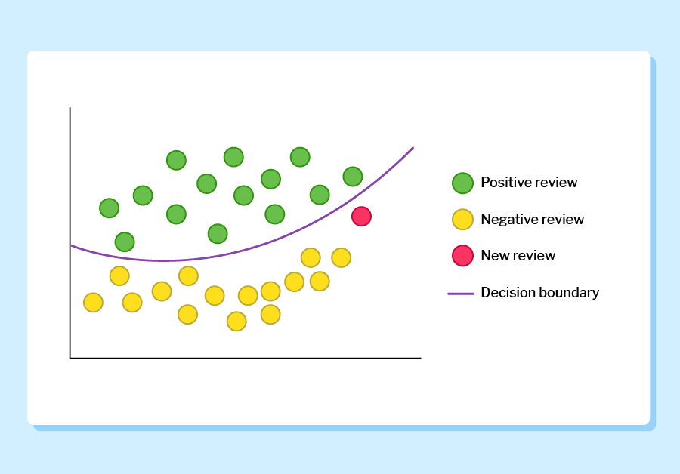
Clasificación
Ejemplos:
Arboles de decisión
Naive Bayes
Bosques aleatorios
Regresión logística

Slide 15




Agrupación
Se utiliza cuando queremos agrupar los datos que se parezcan entre sí o que tengas las mismas características.
Grupo de hormigas

Slide 16
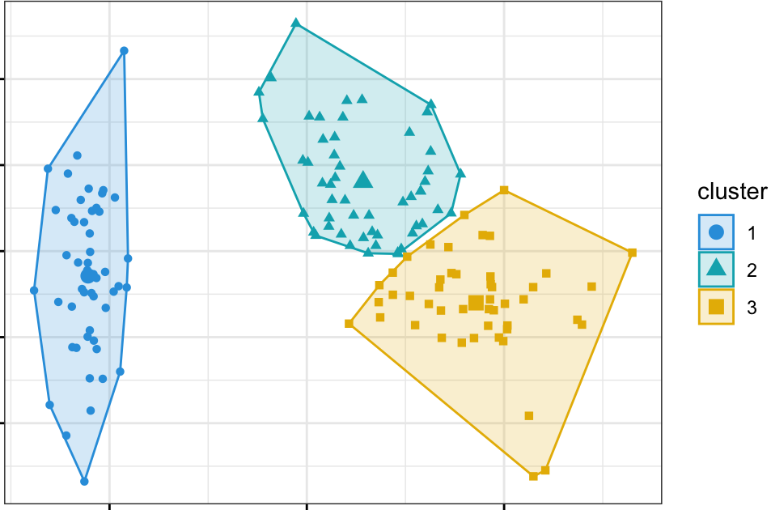
Agrupación
Ejemplos:
KNN
K-Means
Clustering jerárquico
DBSCAN

Slide 17

Diferencias entre clasificación y agrupación
Los algoritmos de clasificación son supervisado, dado que requieren de etiquetas previas
Bala
Marabunta
Los algoritmos de clustering son no supervisado, no tienes datos etiquetados solo tiene el conjunto no sabes que es cada dato, eso lo que se debe descubrir.
A
B

Slide 18
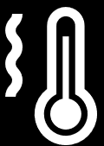

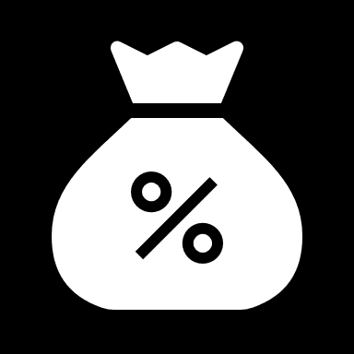
Regresión
Son utilizados cuando el resultado a predecir es un atributo numérico o continuo. (precios, probabilidad, temperatura etc.)
Ejemplos:
Regresión lineal
Árbol de decisión de regresión
Regresión de lazo,
Support vector machine

Slide 19
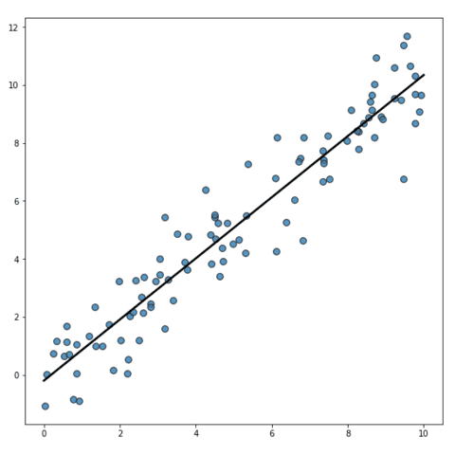
Regresión
Ejemplos:
Regresión lineal
Árbol de decisión de regresión
Regresión de lazo
Support vector machine

Slide 20
Proceso de creación de un modelo

Slide 21





Obtención de datos
Recopilar todos los datos necesarios para que nuestro modelo pueda aprender.
JSON

Slide 22
Obtención de datos
Existen diversas fuentes de datos que podemos utilizar para alimentar nuestros modelos:
Kaggle - https://www.kaggle.com
Machine Learning Repository - https://archive.ics.uci.edu
Quickdraw - https://quickdraw.withgoogle.com

Slide 23

Tratamiento de los datos
De los datos obtenidos se hace un análisis del verdadero valor de estos.
d
Por ejemplo:
Queremos saber si una persona es propensa a sufrir una enfermedad
Nombre
Color de cabello
Historial medico
Enfermedades familiares
Estado de salud actual
Nombre
Color de cabello
Historial medico
Enfermedades familiares
Estado de salud actual

Slide 24

Limpieza de los datos
En esta fase se limpian los registros que tienen valores nulos o indefinidos
Familiares | Hijos | Edad
5 | 3 | null
null | 0 | 39
3 | 2 | 50
0 | null | 25
Familiares | Hijos | Edad
5 | 3
 | 0 | 39
3 | 2 | 50
0 |  | 25

Slide 25
Limpieza de los datos
Familiares | Hijos | Edad
5 | 3 | null
null | 0 | 39
3 | 2 | 50
0 | null | 25
Familiares | Hijos | Edad
5 | 3 | 0
0 | 0 | 39
3 | 2 | 50
0 | 0 | 25

Slide 26


Segmentación de los datos
Se hará la división aleatoria de los datos, se recomienda que la distribución sea 70% para entrenamiento y 30% para pruebas.
Será muy importante que los datos de prueba nunca superen a los de entrenamiento en más de un 45%.
70%
30%

Slide 27

Elección de algoritmo
Dependiendo de nuestro objetivo final, será el tipo de algoritmo que seleccionaremos, no todos los algoritmos sirven para resolver un problema.
Clasificación
Agrupamiento
?
Regresión

Slide 28





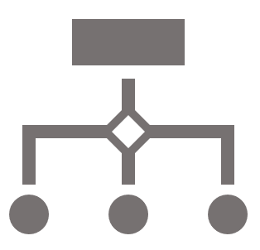
Entrenamiento del modelo
En este paso utilizamos tanto los datos de entrenamiento como el algoritmo seleccionado para que nuestro modelo aprenda y pueda obtener los resultados que esperamos.
Datos
Entrenamiento
Modelo entrenado
Algoritmo

Slide 29



Probar el modelo
En este paso, utilizamos el 30% dedicado a pruebas, con ello podremos observar y asegurarnos que nuestro modelo se comporte de la manera en la que esperamos.
Marabunta
Bala
Marabunta
Modelo entrenado

Slide 30
Probar el modelo
Bala
Marabunta

Slide 31
Encontrar equilibrio en las métricas de evaluación
Asegurarnos que el modelo cumpla con los siguientes puntos:
Se obtienen los resultados esperados.
Los resultados no tienen una calificación en el rango 0.99 - 1.0
Los resultados no están cayendo en categorías incorrectas
En dado caso que no cumpla con alguna, se tendrá que hacer el ajuste y volver a entrenar.
Este paso es opcional, si el modelo actúa de manera correcta y consideramos que no es necesario reentrenar, este paso puede ser descartado.

Slide 32
Métricas de evaluación de un modelo

Slide 33


¿Qué son?
Valores que nos permiten medir el rendimiento de un modelo de aprendizaje automático.
Su objetivo es estimar la precisión que tendrá nuestro modelo sobre datos fuera de la muestra.

Slide 34
Matriz de confusión

Slide 35
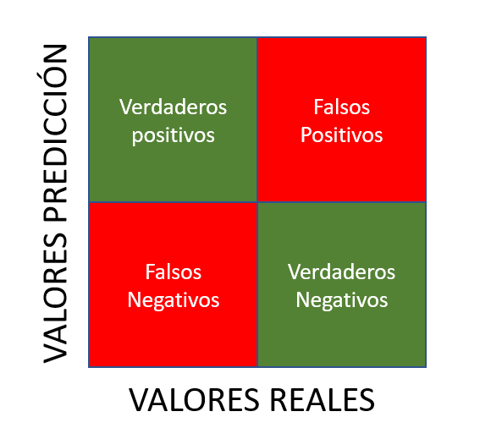
Matriz de confusión
Representación matricial de los resultados de las predicciones sobre un conjunto de datos de prueba, cuyos valores reales se conocen.
Verdaderos positivos
Falsos positivos
Falsos negativos
Verdaderos negativos

Slide 36

Asistencia
https://aka.ms/MagIAJuvenil/Sesion3

Slide 37
Conceptos clave

Slide 38
Conceptos clave
Aprendizaje supervisado
Aprendizaje no supervisado
Clasificación
Regresión
Agrupación

